Slide 1
Principales Problemas de Software
Alexis Lozano Larios
Rafael de Jesus Bautista Hernandez
Brayan Osvaldo Salazar Jimenez
Octavio Hernandez Lopez

Slide 2
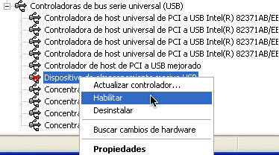
El hardware no se reconoce
Verifique que el dispositivo este bien instalado, si es así, dirigirse a mi PC/propiedades/Administrador de dispositivos.
Checar los drivers y los conectores del hardware

Slide 3

Error en el cierre de paginas Web
Puede que haya un conflicto de drivers. Ir a Inicio-Panel de control-Sitema-Administrador de dispositivos y verificar que todos los controladores esten ejecutando correctamente.
Checar si hay algún programa residente en la barra de tareas, que pueda estar ocasionando el problema

Slide 4
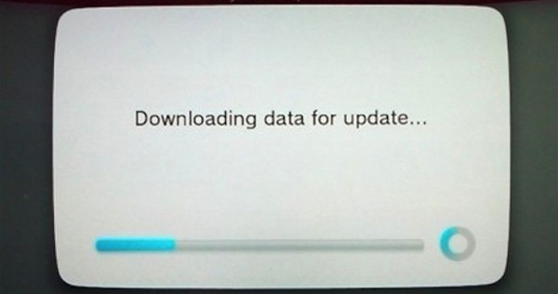
LAS APLICACIONES SE EJECUTAN LENTAMENTE
Es posible que tenga problemas con las computadoras que involucran el sistema operativo o una aplicación, el sistema operativo puede ser que falte al día, o el equipo no tiene suficiente espacio en el disco duro. Si usted no tiene suficiente espacio en el disco duro, puede escanear, limpiar y optimizar tu disco duro.

Slide 5
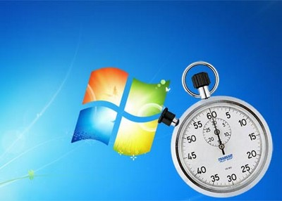
LA PC DISMINUYÓ SU RENDIMIENTO
Pueden haber muchas razones que expliquen una baja en el rendimiento de la PC. La más común es la presencia de datos fragmentados, presencia de spyware, registro corrupto, y programas innecesarios.
Solucion
-Chequear los programas que tenemos instalados, borrar los archivos innecesarios, y ganar velocidad y rendimiento, ya sea desfragmentando el disco, o bien añadiendo memoria a la máquina
-Para Mejorar EL Sistema Pueden Instalarse EL Ccleaner

Slide 6
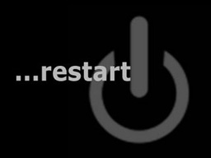
LA PC SE REINICIA
Uno de nuestro problemas podría ser que existe un conflicto con los programas o drivers instalados en el equipo de computo.
Para esto tenemos que ver desde cuando empezaron tales problemas y ver qué programas o drives fueron instalados antes de que esto sucediera.
Otra causa pueden ser los virus.
Entre los principales problemas del ordenador y de los demás componentes se deben a problemas con los virus.
Para solucionar este problema debemos tener un antivirus y siempre mantenerlo actualizado para evitarnos tales inconvenientes

